Slide 1
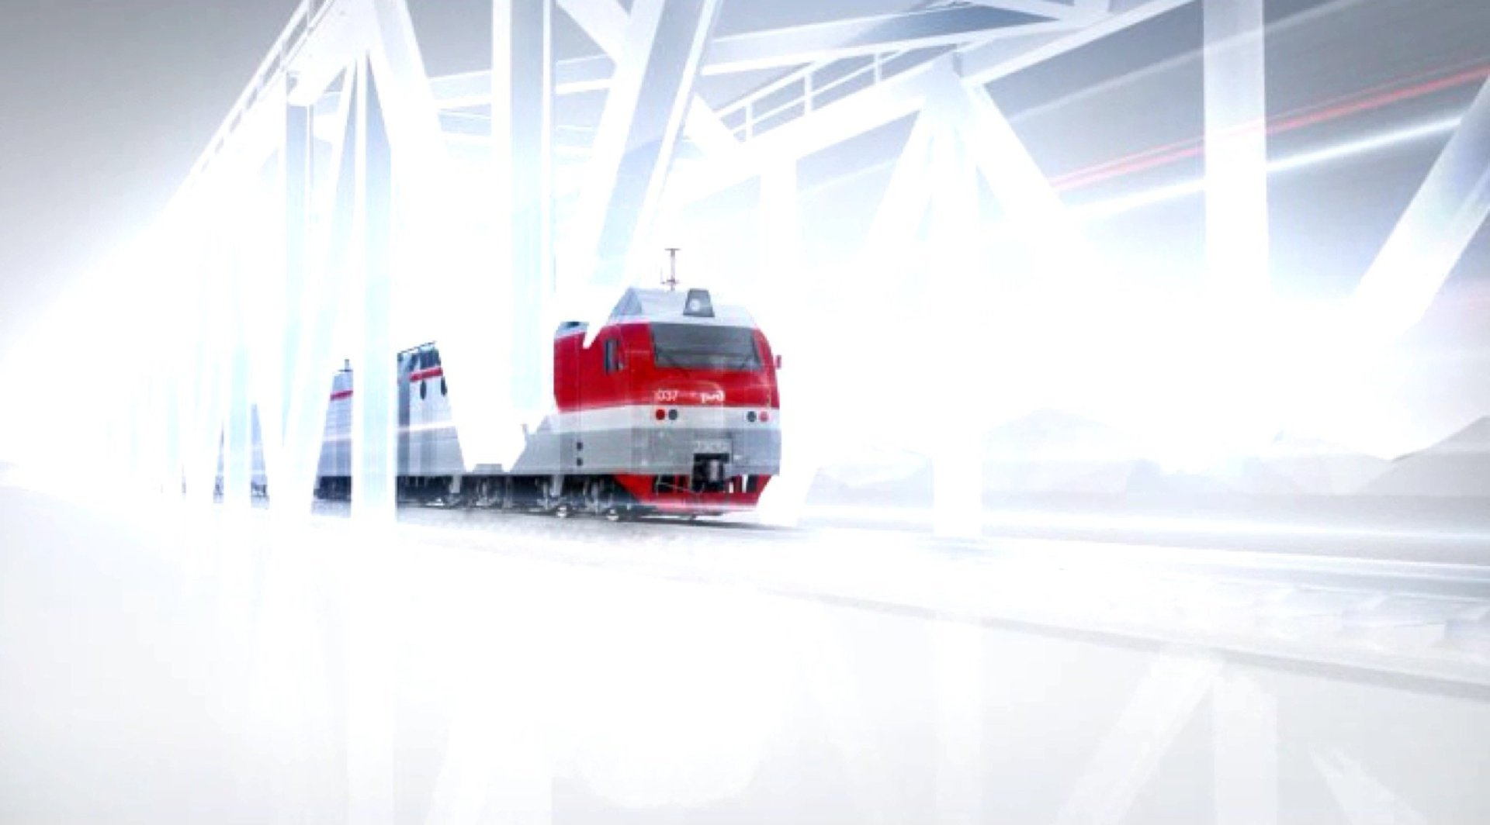
Частное дошкольное образовательное учреждение «Детский сад № 244 ОАО «РЖД» ст. Облучье
«Человек труда» –
ранняя профориентационная
работа
Выполнила: Усачева Е.Н.
заместитель заведующего
Ст. Облучье, 2024 г.

Slide 2
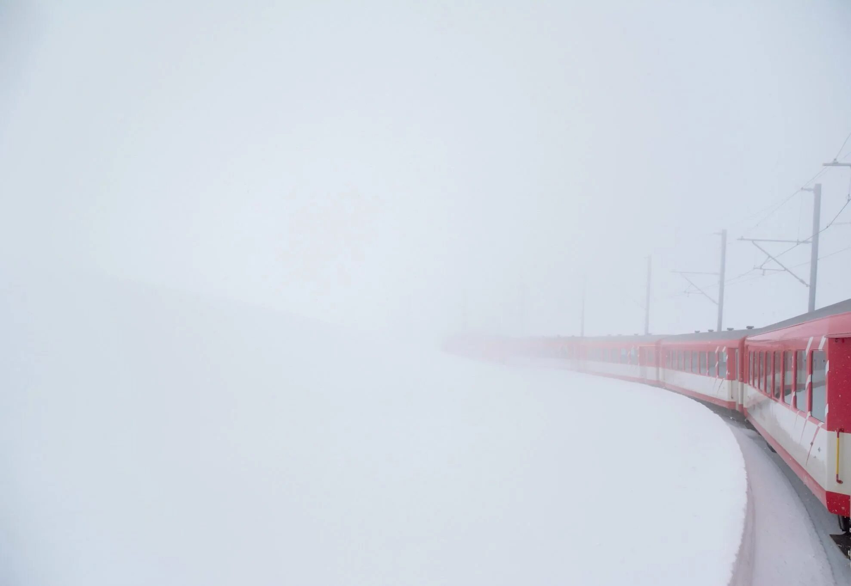
«Человек труда» - ранняя профориентационная работа на профессии железнодорожного транспорта
Задачи:
Создание эффективной системы воспитания по ранней ориентации дошкольников с использованием проектной деятельности.
Формирование позитивных установок для раннего профессионального самоопределения на профессии ЖД транспорта через знакомство с трудом взрослых.
Создание предметно-развивающей пространственной среды, стимулирующей интерес детей к железнодорожному транспорту.

Slide 3
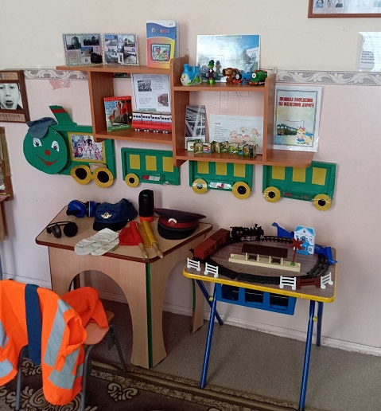
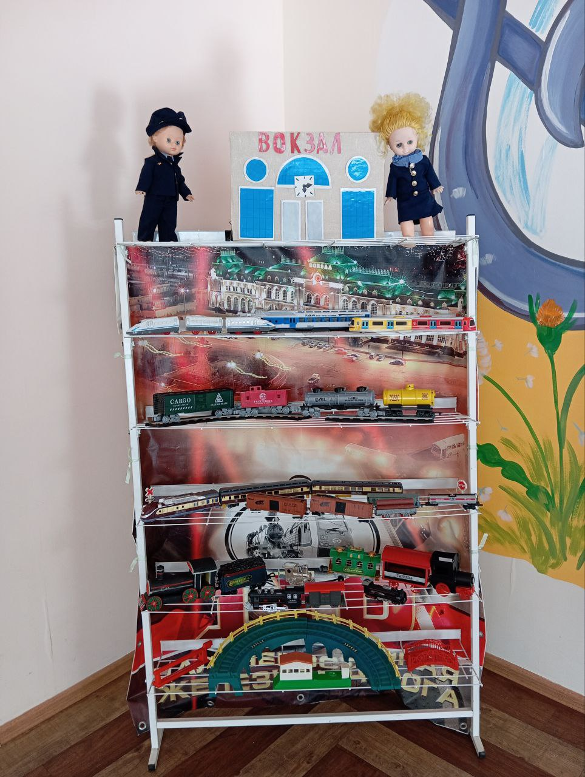
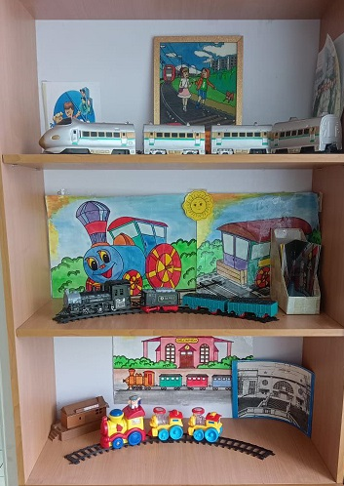
Предметно- развивающая среда

Slide 4
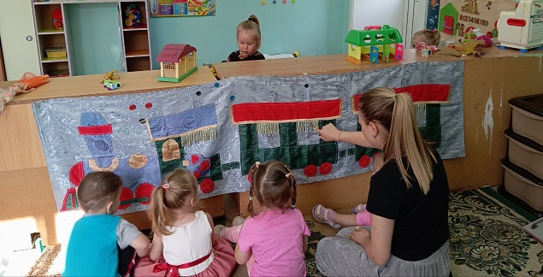
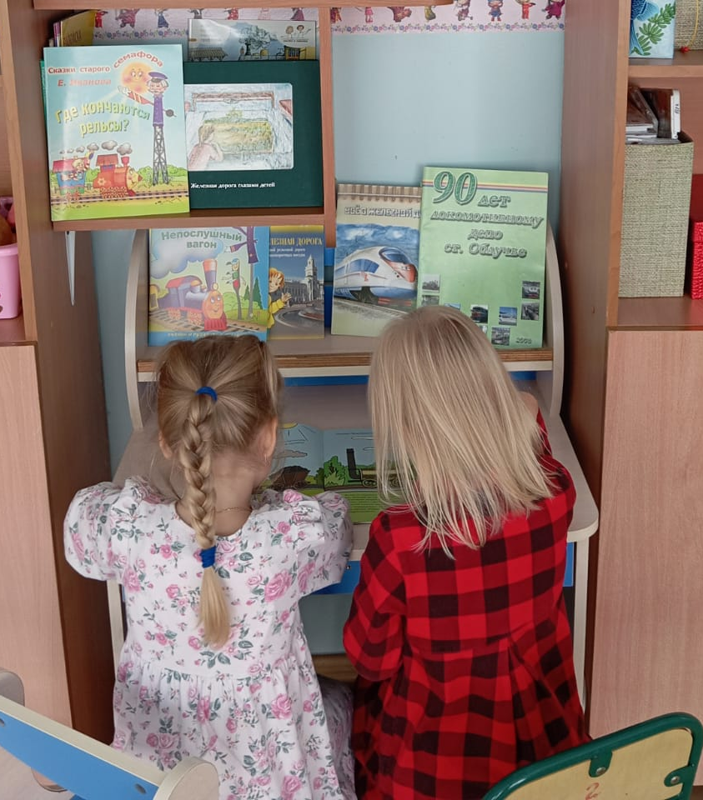
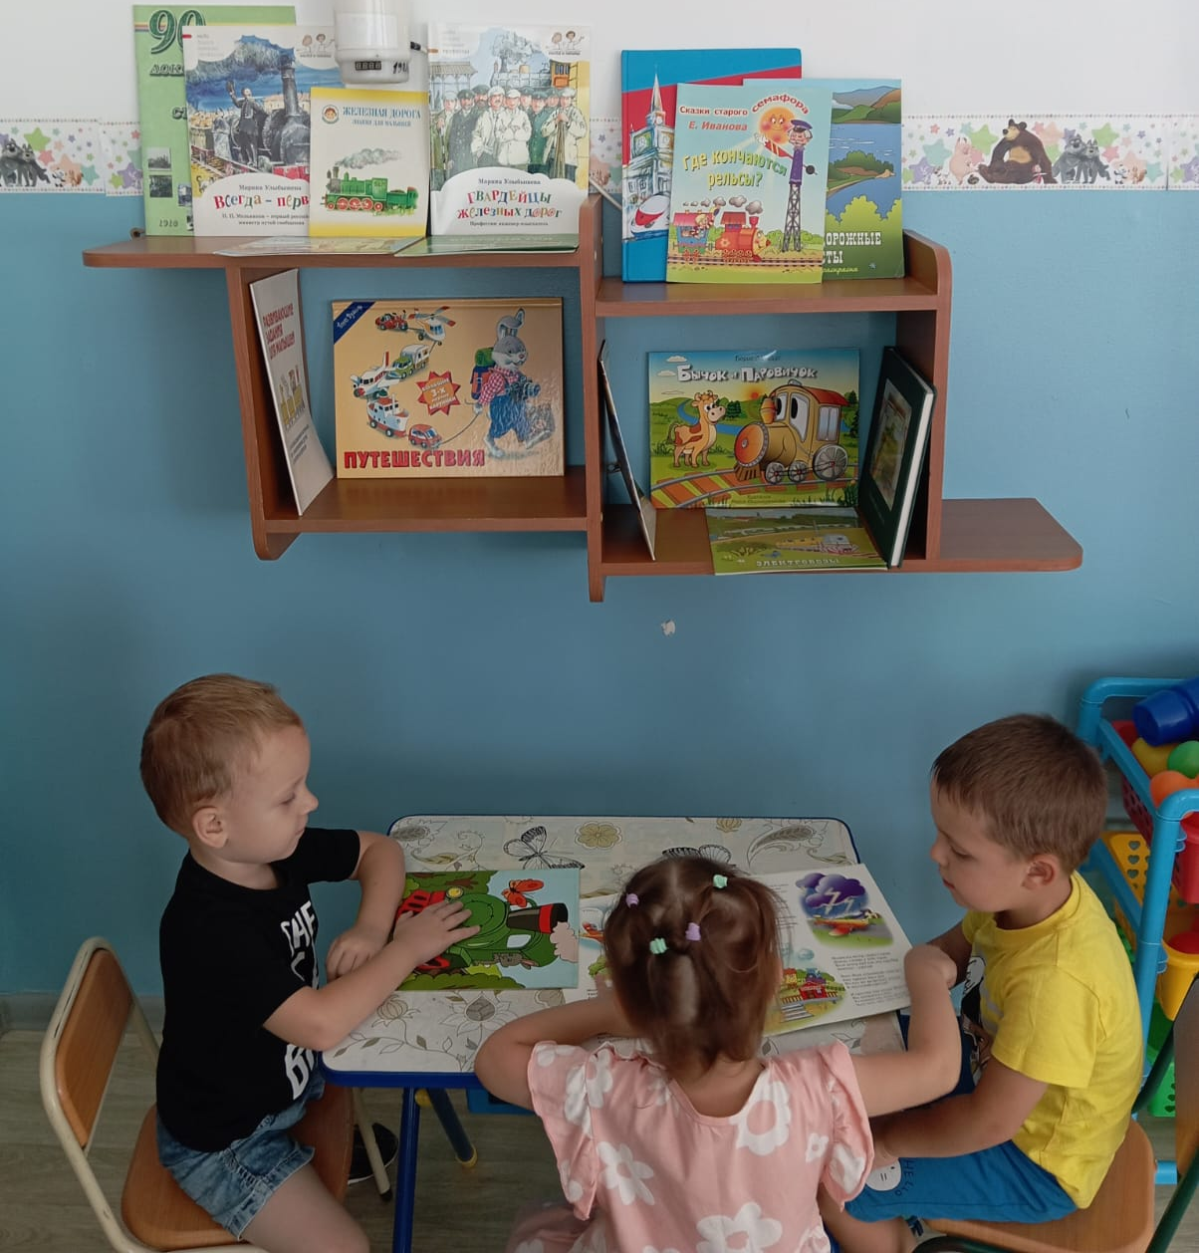
Предметно- развивающая среда

Slide 5
Программа по ранней профориентации дошкольников «Человек труда».
Цель программы:
Ранняя профориентация на железнодорожные профессии. Создание системы работы по самоопределению дошкольников в мире профессий железнодорожного транспорта, предоставить детям возможности по раннему профессиональному самоопределению.

Slide 6
Задачи программы:
Познакомить детей дошкольного возраста с миром профессий железнодорожного транспорта;
Создать условия познания прошлого и настоящего железной дороги, ее роли в современном обществе;
Способствовать воспитанию гордости за своих родителей, работающих на железнодорожном транспорте;
Воспитание положительного отношения и уважения к профессии железнодорожника.
Формирование у детей знаний об общественной значимости труда работников на железной дороге, о взаимосвязи и взаимозависимости различных видов труда железнодорожника, и с другими профессиями.
Формирование у детей знаний о правилах поведения вблизи железнодорожных объектов и в железнодорожном транспорте.

Slide 7
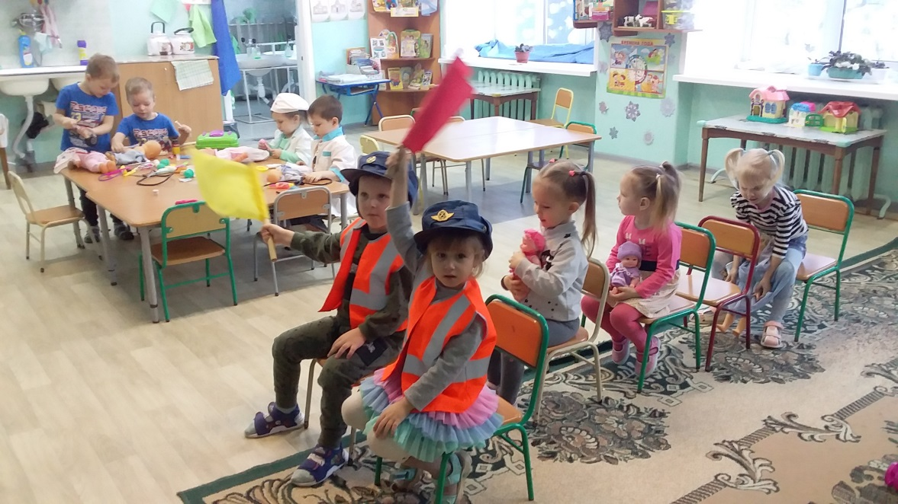
Этапы реализации Программы:
1 этап – работа с детьми 2-3 лет
2 этап– работа с детьми 3-5 лет
3 этап– работа с детьми 5-7 лет

Slide 8
2 этап
С детьми 3-5 лет реализовали долгосрочный (1 год) проект «Что такое железная дорога?», в рамках которого воспитанники познакомились с видами железнодорожного транспорта (грузовой, пассажирский, пожарный), их особенностями, с профессиями железнодорожников (машинист, помощник машиниста, кассир, контролёр, осмотрщик пути),

Slide 9
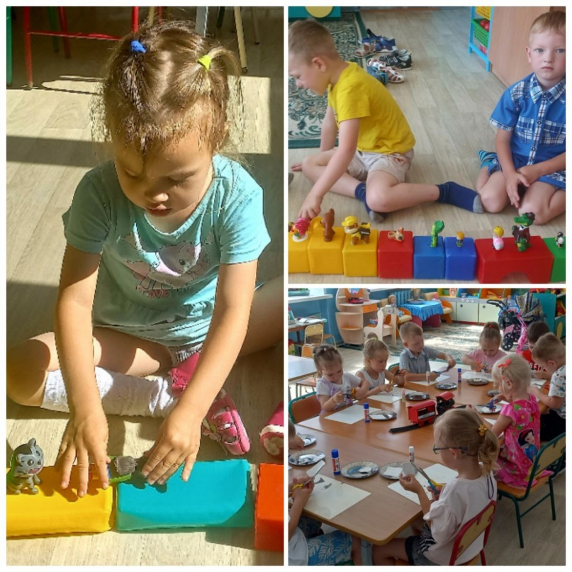
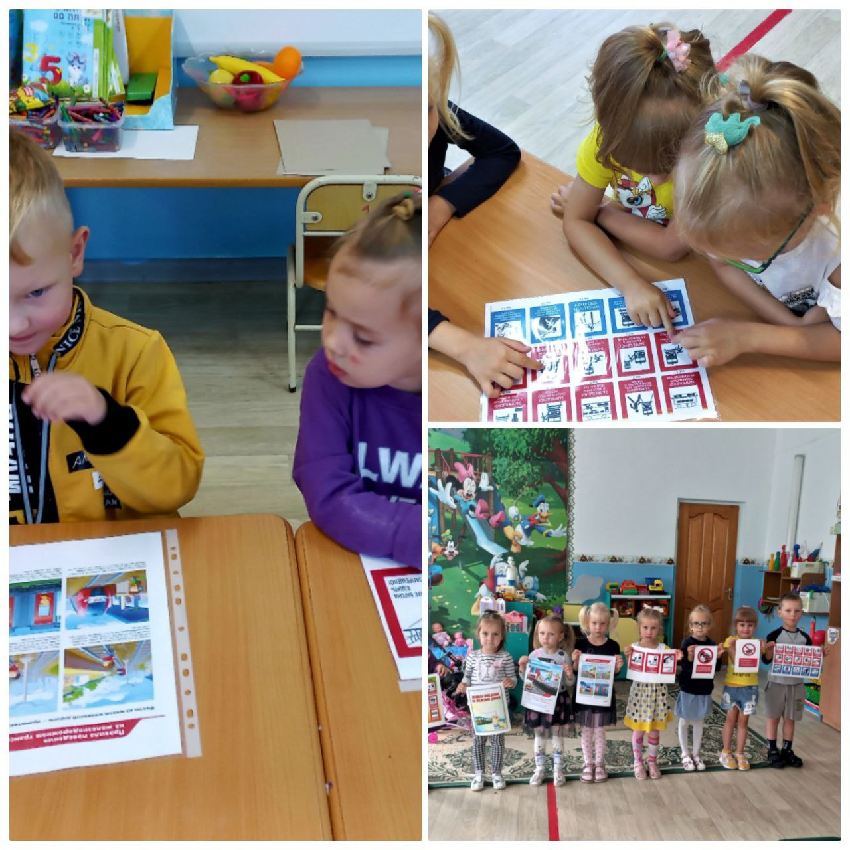
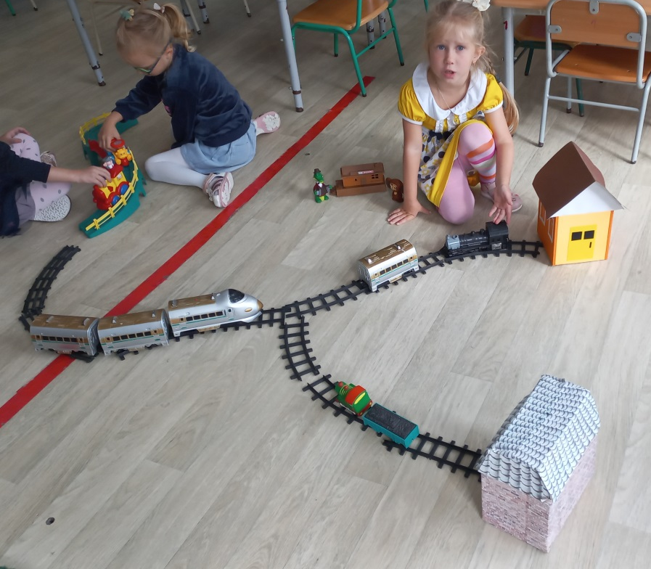
2 этап

Slide 10
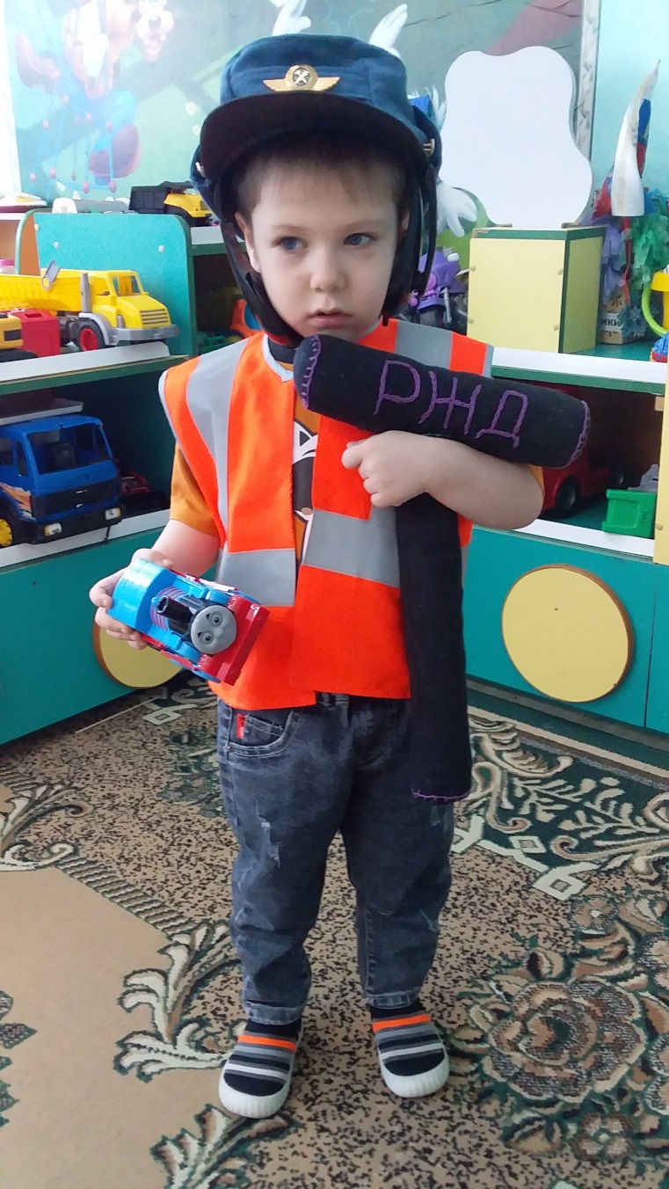
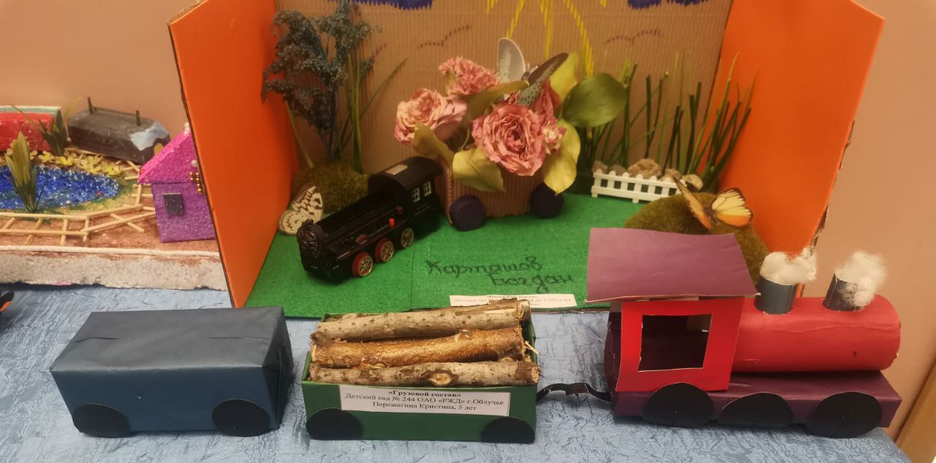
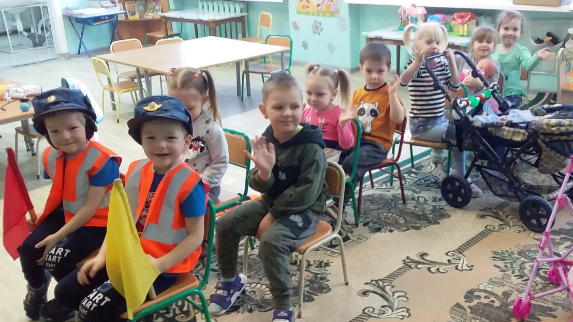
2 этап

Slide 11
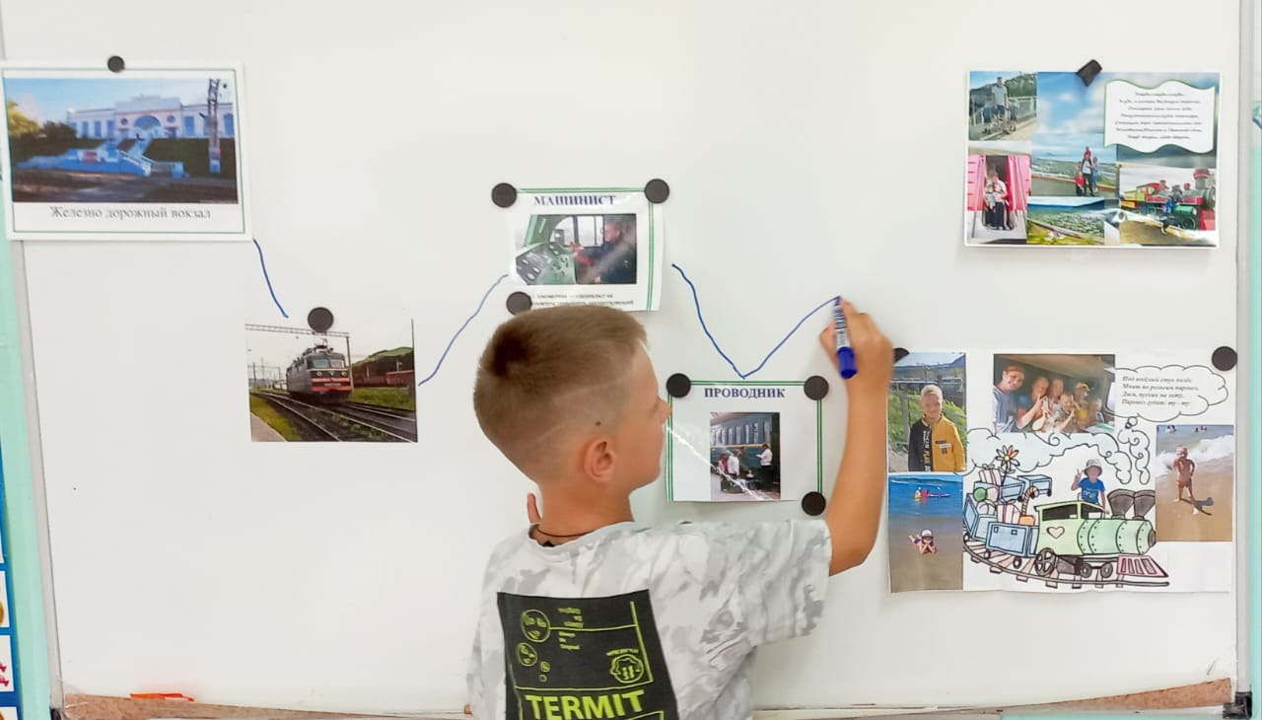
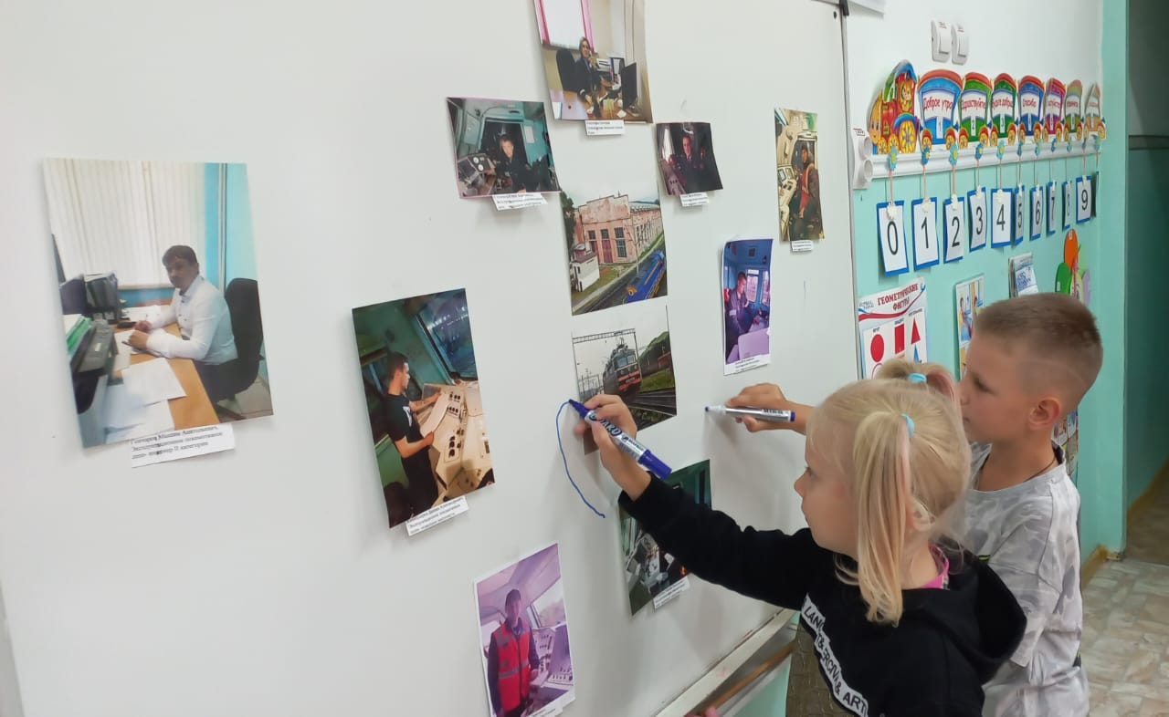
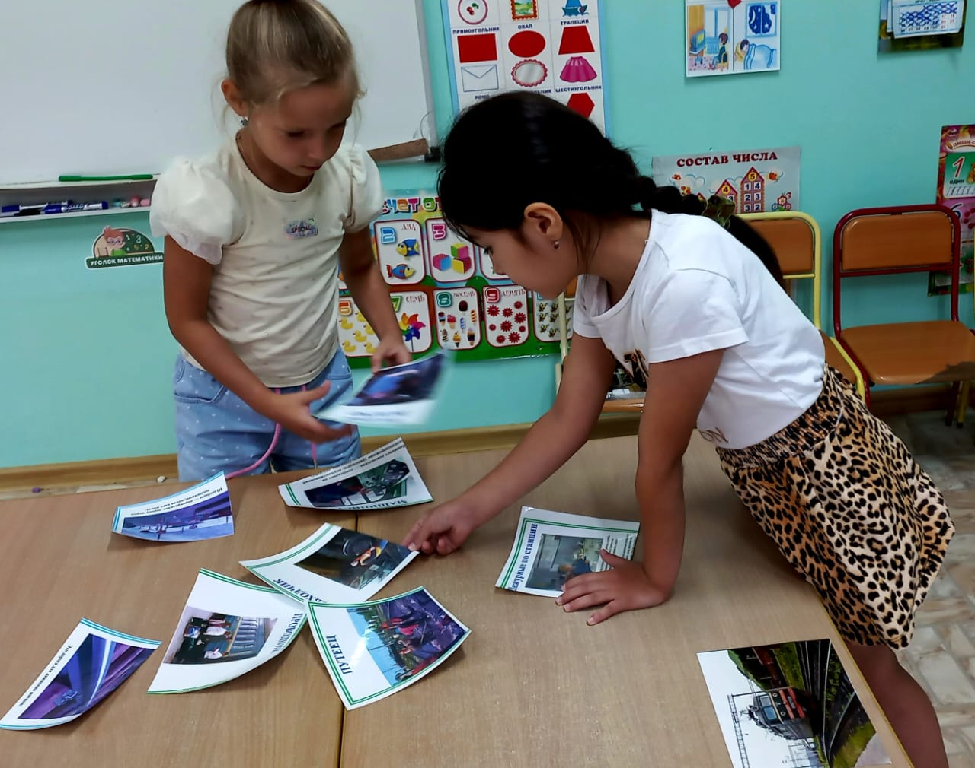
3 этап, «Страна РЖД»

Slide 12
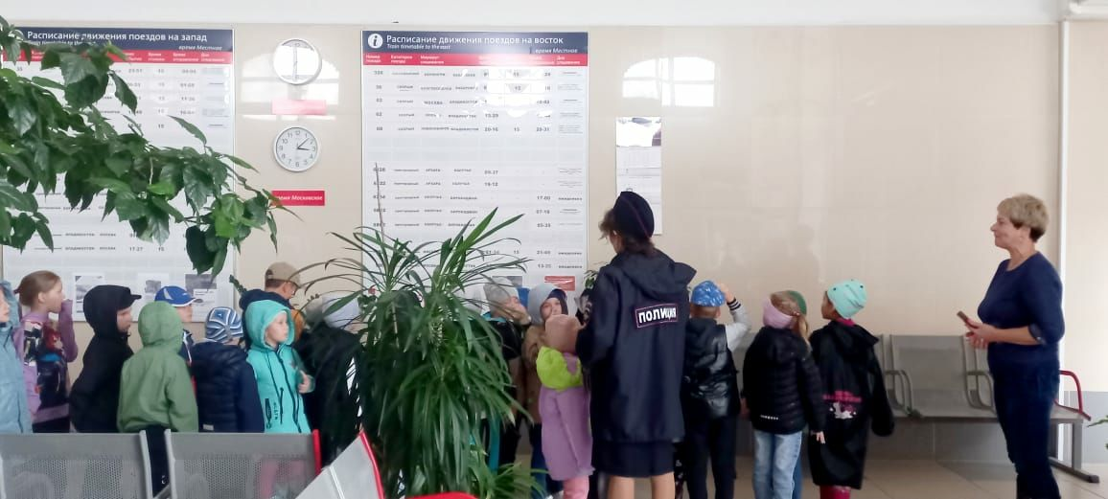
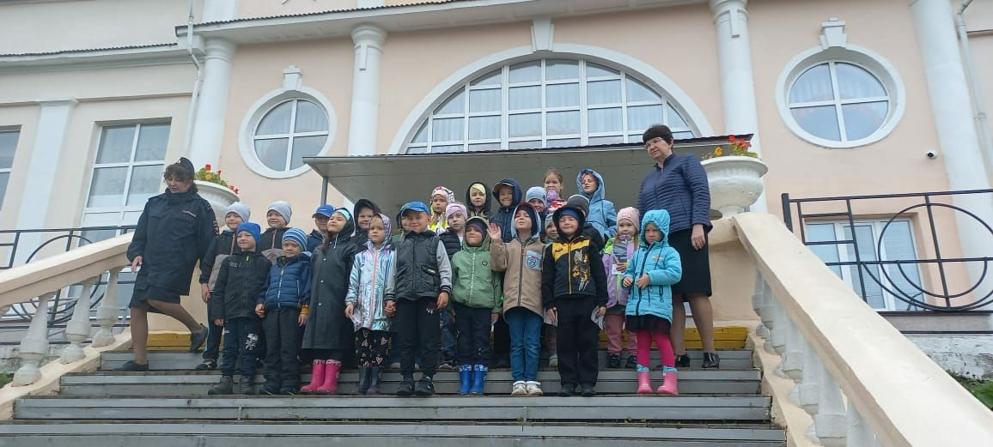
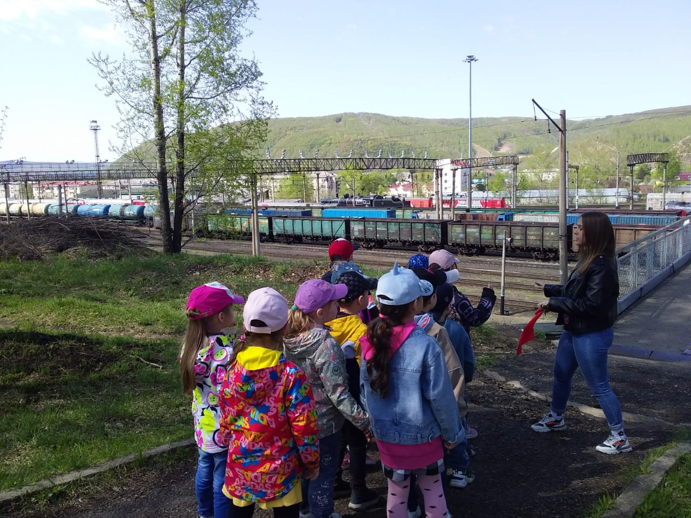
3 этап, «Страна РЖД»

Slide 13
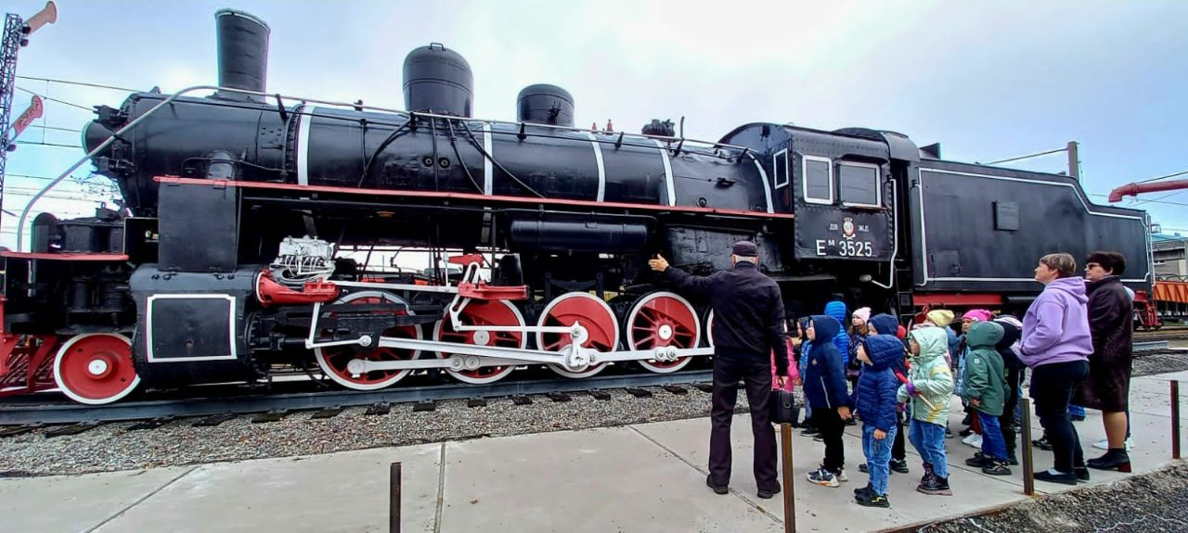
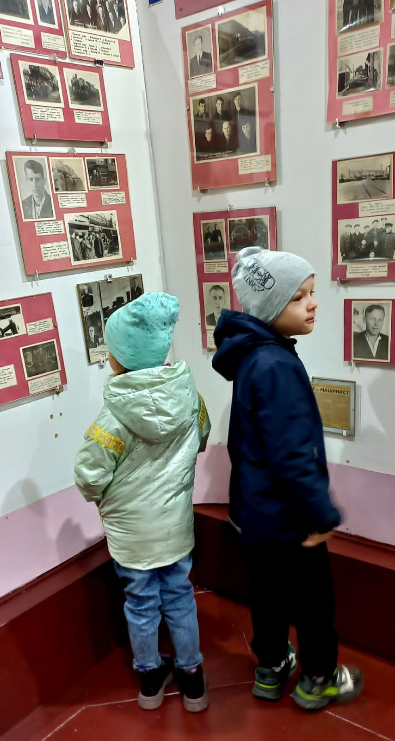
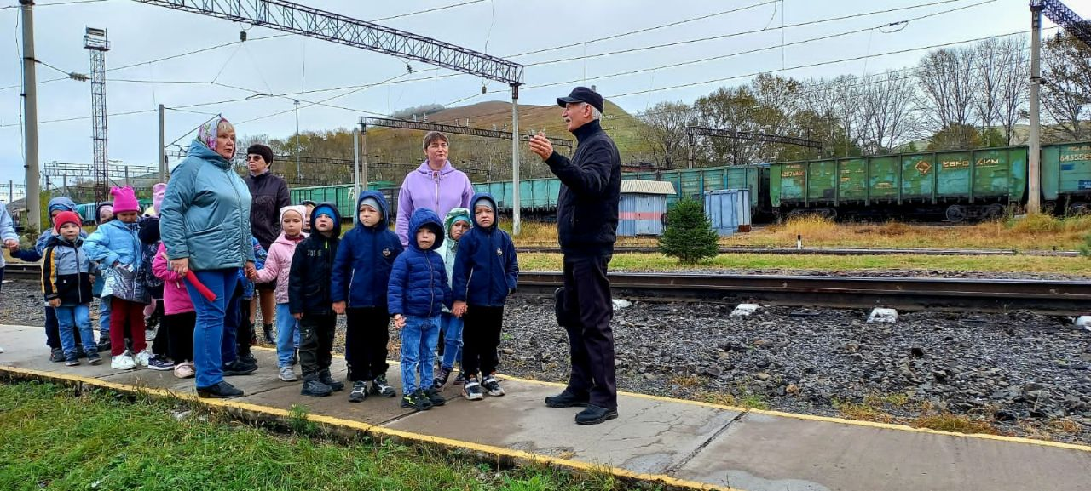
3 этап, «Дедушка Паровоз»

Slide 14
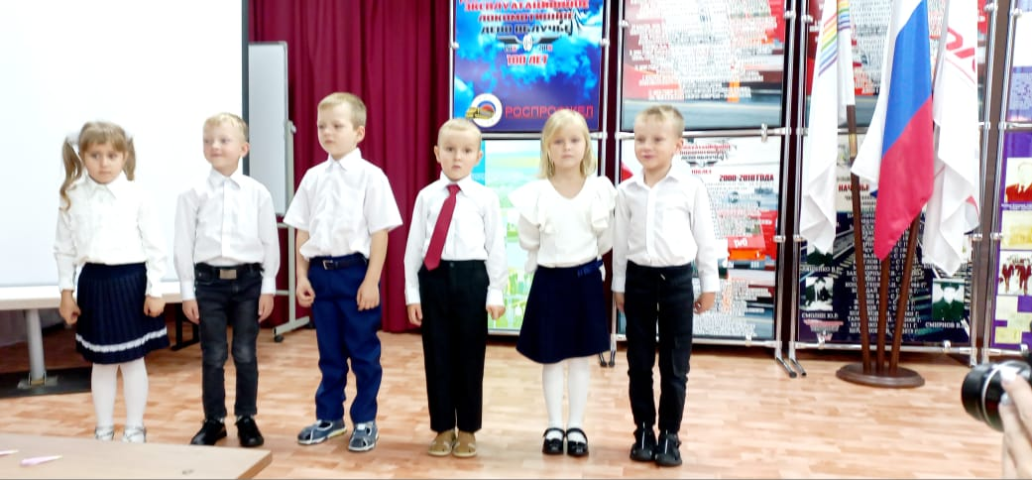
3 этап, «Дедушка Паровоз»

Slide 15
3 этап, «Увлекательный мир железнодорожных профессий»
Встреча с работником железнодорожного транспорта (Машинистом).
Квест игра «Путешествие по железнодорожному вокзалу»
Театрализованная постановка «Козлята и железная дорога»
«Лего–клуб» «Поезд будущего»
Игровая образовательная ситуация «Правила безопасного поведения на железной дороге»
Квест игра «Приключение железнодорожных знаков».

Slide 16
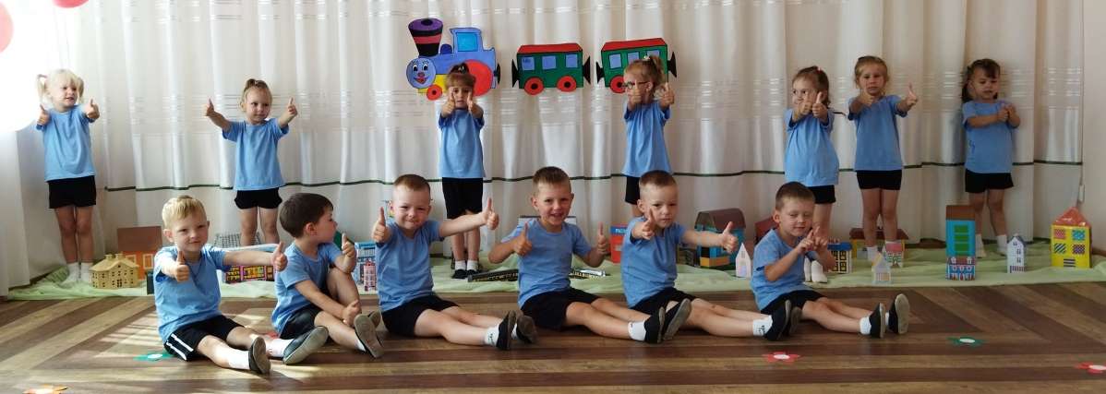
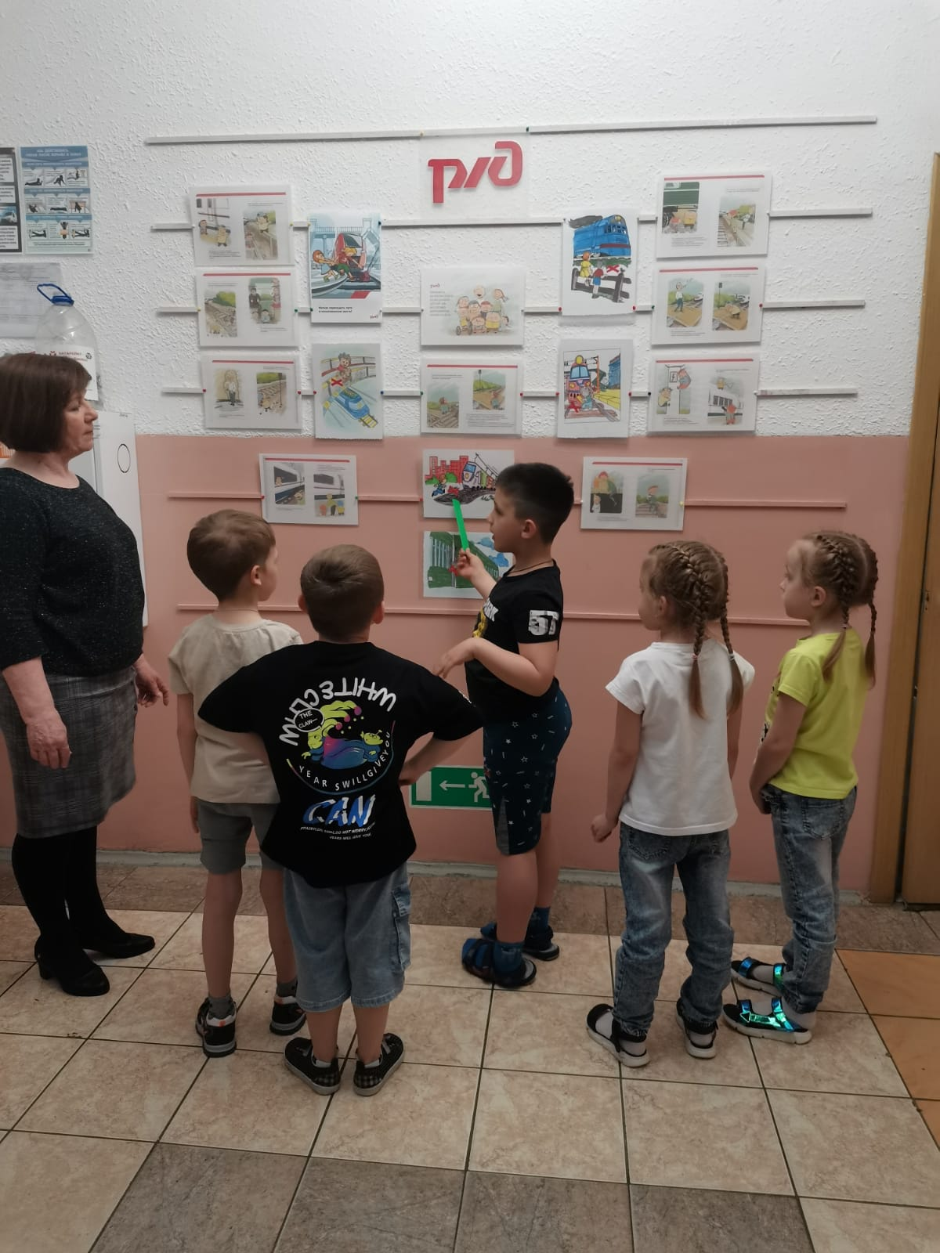
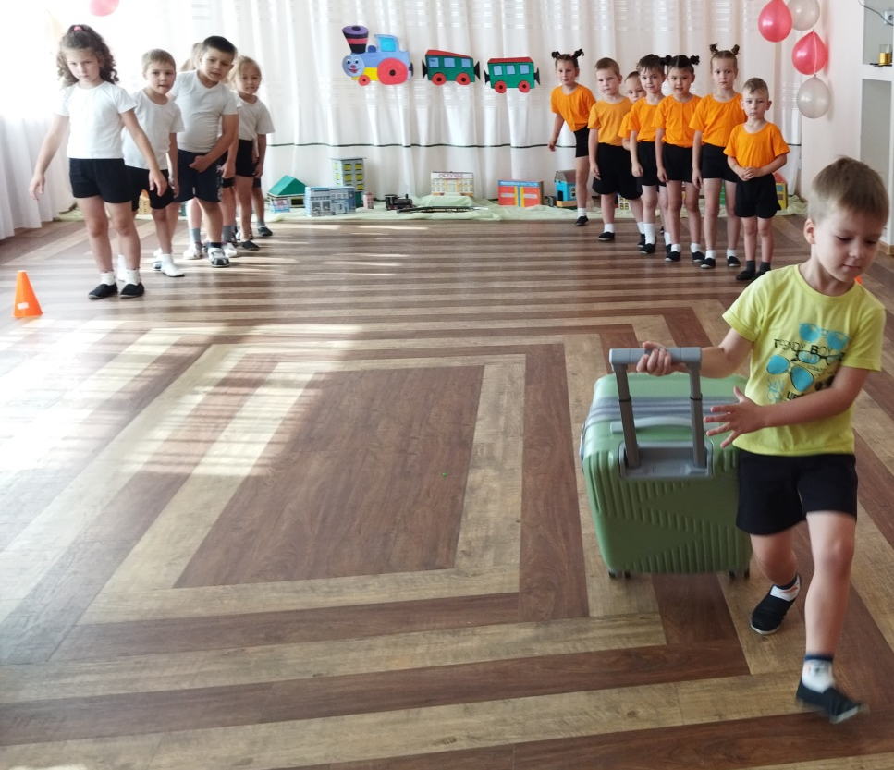
3 этап, «Увлекательный мир железнодорожных профессий»

Slide 17
Частное дошкольное образовательное учреждение «Детский сад № 244 ОАО «РЖД» ст. Облучье
«Человек труда» –
ранняя профориентационная
работа
Выполнила: Усачева Е.Н.
заместитель заведующего
Ст. Облучье, 2024 г.

